Slide 1
Vortrag für Jahresversammlung Glaubensreform 11.6. 2021
Hans-Jürgen Günther, Bernd Winkelmann (erweitere Textfassung vom 15.6. 2021)
Gründlich ausgetrieben?! Konfessionslosigkeit in Mitteldeutschland
Zum biografischen Hintergrund der Referenten
Eine ganz kurze Geschichte der EKM (Gü)
Hintergründe der Entkirchlichung: Antikirchliche Politik des SED-Staates
Entwicklung Widerständiger Kräfte der Kirche (Wi)
Kurze Statistik zur Mitgliederentwicklung 1946 – 1990 (Gü)
Schwund des volkskirchlichen Mainstreams, Verstehensverlust der christlichen Inhalte (Wi)
Minderheitsbewegung: neue Zuwendung zur Kirche in der DDR (Wi)
Persönliche Erfahrungen (Gü)
Austrittswelle nach der Wende (Gü)
Kirchenmitgliederzahlen in Mitteldeutschland, Sachsen und Anhalt (Gü)
Fazit: Lernerfahrungen aus der DDR-Kirchengeschichte für heute (Wi)

Slide 2
1. Biographischer Hintergrund
Bernd Winkelmann
Jahrgang 1942; Pfarrerskind, keine Oberschule… kirchliches Proseminar, Theologiestudium in Halle
1969 erste Gemeinde Altmark: z.T. noch Volkskirche
ab 1973 Erfurt-Nord Neubaugemeinde: offenen experimentelle Gemeindearbeit, positive Erfahrungen mit jungen Familien und kirchlichen Randsiedler
ab 1981 Einkehrhaus Bischofrod: Begegnungs- und Tagungsstätte für Umwelt- und Friedens- und anderen alternativen Gruppen; kirchliche Randsiedlern; politische Oppositionsarbeit; engagiert im Konziliaren Prozess
Ab 1991 Familienbildungs- und Freizeitstätte Burg Bodenstein: Erfahrungen mit suchenden Christen, engagierten Gruppen und mit Nichtchristen aus Ost- und Westdeutschland.
2002 Ruhestand. Engagiert im Ökumenischen Netzt Deutschland und Akademie Solidarische Ökonomie.
Hans-Jürgen Günther
Jahrgang 1954, nach Theologiestudium in Jena, 1980 im Dienst der Ev.-Luth. Landeskirche in Thüringen
Vikariat im Sperrgebiet der damaligen DDR
1. Pfarrstelle auf dem Land in 3 Dorfgemeinden
1988 Beauftragung zum Diakoniepfarrer der Superintendentur Eisfeld
Ausbildung für Suchtberatung und Gründung einer Arbeitsgemeinschaft zur Abwehr von Suchtgefahren (Blaues Kreuz)
1990 Wechsel in eine Pfarrstelle nach Rudolstadt
Initiator zur Wiedergründung des Diakonieverein Rudolstadt e.V. 1991
Zusatzausbildungen für Gemeindeberatung + Organisationsentwicklung, Supervision und Meditation + Kontemplation
ab 2007 tätig als Geschäftsführer des Diakonieverein Rudolstadt e.V. mit 100 Mitarbeitenden
Juli 2019 Beginn des Ruhestandes

Slide 3
2. Eine ganz kurze Geschichte der EKM
Gründung der Landeskirche Thüringen
1933 Begrüßung der Machtergreifung Hitlers starke Fraktion der Deutschen Christen
1939 Gründung des „Institut zur Erforschung und Beseitigung des jüdischen Einflusses“ in den Kirchen
1945 Absetzung des DC-Landesbischofs; Neubesetzung der Kirchenleitung
1947 Gründung der „Evangelischen Kirche der Kirchenprovinz Sachsen; 1948 Gründung der „Evangelisch-Lutherischen Kirche in Thüringen“
/2009 Zusammenschluss beider Landeskirche zur „Evangelischen Kirche in Mitteldeutschland“

Slide 4
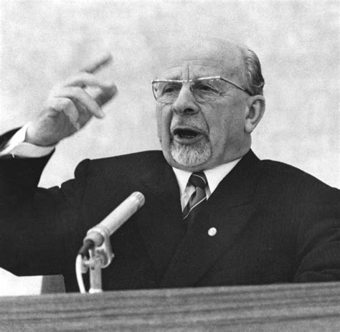
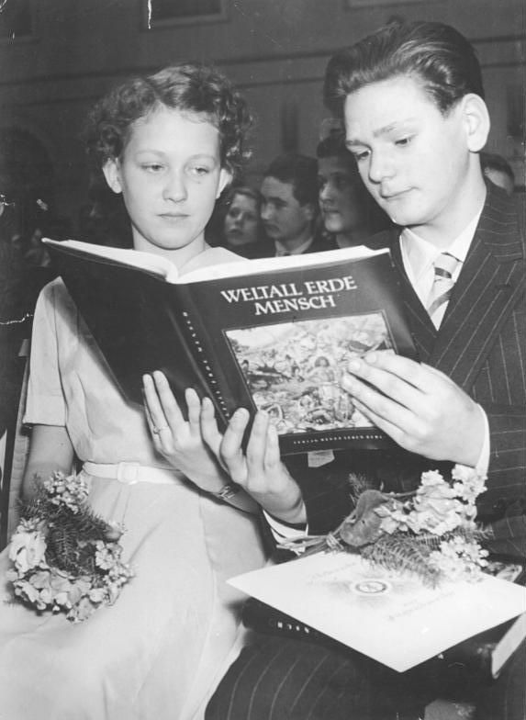
3. Hintergründe der Entkirchlichung: Antikirchliche Politik des SED-Staates (1)
Die kirchenfeindliche Politik des Staates entwickelte sich in Wellenbewegungen von scharf bis „vertrauensvoll“. Flexible Reaktionen der Kirchen.
Ab 1949 strikte Trennung Staat-Kirche, kein Kirchensteuereinzug durch Staat, kein Religionsunterricht in Schulen… Abbau sämtlicher Privilegien der 90% Volkskirche
1952 „Aufbau des Sozialismus durch verschärften Klassenkampf“
Verbot der Jungen Gemeinde, der Kirchenzeitung u.a.
Atheistische Ideologisierung in den Schulen (z.B. Polemik Schöpfungsbericht u.ä.)
Benachteiligung von nicht angepassten Christen in Schule, Studium, Beruf…
Erste deutliche Absetzbewegungen von Kirche, z.B. Lehrer…
1953 „Neuer Kurs“ der Regierung: Wiederzulassung der JG, Kirchenzeitung…
1956 Einführung der Jugendweihe. Kirche fordert Entscheidung, verliert den Kampf
1961 Bau der Mauer – weitere Ausbreitung der Anpassungsresignation…

Slide 5
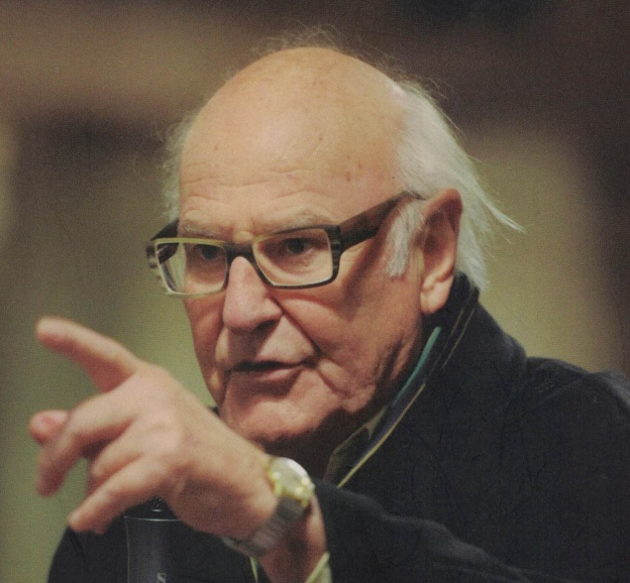
4. Entwicklung Widerständiger Kräfte der Kirche
1962 Einführung der Wehrpflicht; 1964 Bausoldaten
Kirche: Wehrdienstverweigerung als „deutlicheres Zeichen“
1964 Gespräch Ulbricht - Bischof Mitzenheim; „Thüringer Weg“
1969 Gründung des Bundes der Ev. Kirche in der DDR
„Kirche nicht neben, nicht gegen, sondern im Sozialismus“ Falke: „verbesserlicher Sozialismus“ (1972)
Doppelstrategie des Staates: „vertrauensvolle Zusammenarbeit“, doch intern bleibt Kirche „Klassenfeind“
Staat braucht Kirche zur außenpolitischen Reputation, für Devisen...
Ab 1979 Wachsen der „oppositionellen“ Gruppen im Raum der Kirche (Friedens-, Umweltgruppen...)
In 80ziger Jahren politische Profilierung der ev. Kirche: Friedendekade, „Schwert zu Pflugscharen“
„Absage an Geits, Logik und Praxis der nuklearen Abschreckung“ (1987)
Beschlüsse der Ökumenischen Versammlung
Massenversammlungen im Herbst 1989 in den Kirchen führen zur Entmachtung des SED-Regimes
Kirche in Hebammenfunktion der „Friedliche Revolution“.

Slide 6
5. Kurze Statistik zur Mitgliederentwicklung 1946 – 1990
Mitgliederentwicklung in der Ev.-Luth. Kirche in Thüringen 1946 – 1990
1946: 79 % Kirchenmitglieder bei 2.200.000 Einwohnern
1990: 41 % Kirchenmitglieder bei 1.812.000 Einwohnern
Fast die Hälfte der Kirchenmitglieder treten aus !
Quelle: Landeskirchenarchiv EKM

Slide 7
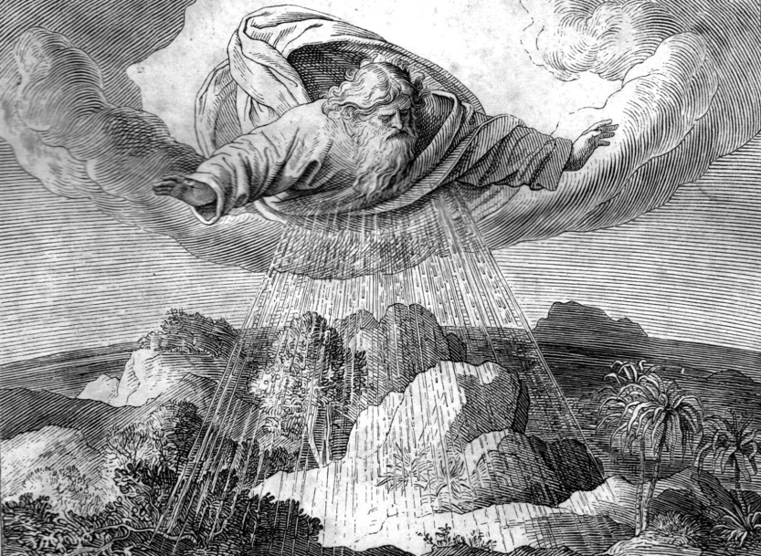
6. Schwund des volkkirchlichen Mainstreams, Verstehensverlust der christlichen Inhalte
In Mitte der 70ziger Jahre nur noch ca. 50% der Bevölkerung in Kirche. Rückgang vor allem aus drei Gründen:
1. Nur z.T. durch politischen Druck (wurde zeitweise schwächer, man passt sich an; einige nahmen ihn bewusst in Kauf…)
2. Mehr durch Schwund des volkkirchlichen Mainstreams („Die andren gehen doch auch nicht mehr zur Kirche; Kirche, z.B. Taufe, Christenlehre ist heute nicht mehr Mode“…)
3. Verstehensverlust der biblischen Botschaft (Reste volkskirchlicher Traditionen „was für Kinder, für Weihnachten“; Bibel bedeuten nichts für heutige Leben. „Ich glaube an die Wissenschaft, nicht an den lieben Gott“. Die herkömmliche Verkündigung wird nicht als Verstehenshilfe erfahren…)
Dies als sich selbst verstärkender Selbstlauf. Ende der 80ziger Jahre Kirchenmitgliedschaft auf 20 bis 40% gesunken.

Slide 8
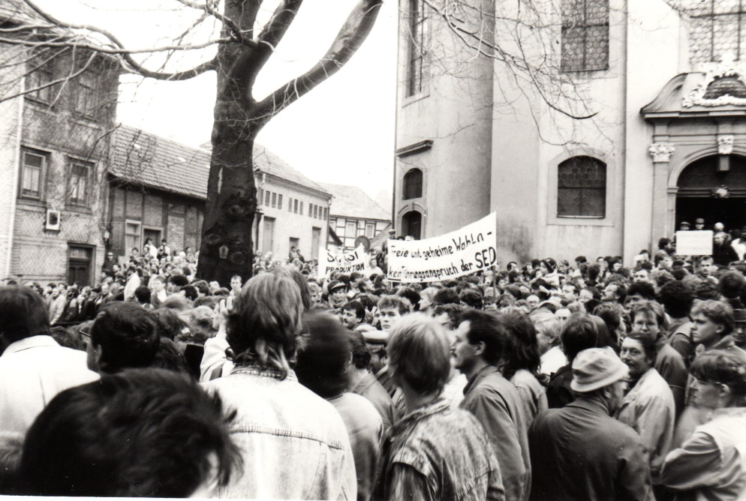
7. Minderheitsbewegung: neue Zuwendung zur Kirche in der DDR
Motive
1. Erfahrungen moderner Gemeindearbeit, überzeugende zeitgemäße Interpretation der biblischen Botschaft; neue Gottesdienstformen, Hauskreise, Gemeindeseminare, Erwachsenunterricht und Taufen; Gemeinschaft mit ähnlich Suchenden; Zielvorstellung mündiges Christsein
2. Ausstieg Einzelner aus Opportunismus und Angst; Benachteiligung bewusst in Kauf genommen; Kirche wird als einziger geistiger und politischer Freiraum und Schutzraum gefunden. Kirche wird als Anwalt der Bedrängten wahrgenommen. Vertrauensvorschuss bei Bevölkerung
3. Kirche wird mit klarer gesellschaftspolitsicher Botschaft für die Welt wahrgenommen, z.B. in Ökumenischen Basisgruppen, bei Kirchentagen, im Konziliaren Prozess, in den „Optionen für Frieden, Gerechtigkeit, Bewahrung der Schöpfung“. Hier klares Engagement und Aufgabe.
These: Der SED-Staat hat zwar vielen Christen die volkskirchliche Bindung „gründlich ausgetrieben“. Aber gerade so lernte die kleingewordene Kirche, ihre Minderheitssituation im kritischen Gegenüber zur nichtchristlichen Umwelt von Gott her positiv anzunehmen und weitgehend ein klares geistliches, missionarisches und politisches Profil zu entwickeln.
Als die Zeit reif war (Kairos), erwuchs aus diesen Kräften die Friedliche Revolution im Herbst 1989.

Slide 9
8. Persönliche Erfahrungen Hans Jürgen Günter
1. Eine prozentual geringe Kirchenmitgliedschaft von unter 20% in Mitteldeutschland wie ich sie in den letzten 40 Jahren erlebt habe, ist keine dramatische Besonderheit, sondern der Normalfall. Ich habe nie andere Zeiten kennengelernt. Zu Beginn meiner beruflichen Tätigkeit in der damaligen Thüringer Landeskirche war mir diese Tatsache zwar statistisch bewusst, aber sie wirkte nie wie ein sehnsuchtsvoller Blick zurück auf vermeintlich bessere Zeiten oder wie ein ständiger Kampf gegen eine Situation, die ich ohnehin nicht ändern konnte. Ich habe während meiner Tätigkeit als Gemeindepfarrer vorwiegend mit kleinen Gruppen von 5 – 20 Personen zu tun gehabt. Und das sowohl auf dem Land wie auch in der Stadt. Volkskirchliche Verhältnisse habe ich nie erlebt. Kleine kirchliche Gruppen, wenig Gottesdienstbesucher und eine deutlich geprägte atheistische Umwelt waren und sind bis heute der normale Standard.
2. Eine statistische Zahl von wenig oder viel Kirchenmitgliedern kann nur sehr oberflächlich auf eine gelebte Christlichkeit von Personen hinweisen. Jegliche zahlenmäßige Angabe darf nicht als ein positives oder negatives Qualitätsmerkmal für den gelebten Glauben von Kirchenmitgliedern gelten. Die volkskirchlich hohe Kirchenmitgliedschaft des vergangenen Jahrhunderts in Deutschland und Europa konnte trotzdem zwei Weltkriege nicht verhindern. Eine geringe Kirchenmitgliedschaft in der damaligen DDR brachte die Leute zu Demonstrationen auf die Straße und hat friedlich zu einer politischen Wende geführt.
3. Die These von dem „unheilbaren religiösen Menschen“ ist mehr Wunsch als Realität.
Zu leben ohne einen Glauben an Gott, wird von den meisten Mitmenschen im Gebiet der ehemaligen DDR nicht oder kaum hinterfragt. Auch nicht in besonderen Lebenssituationen wie z.B. bei einem Todesfall in der Familie. Ähnlich ist es in der ehemaligen Tschechoslowakei. „Gott“ ist ein Fremdwort, dessen Sprache kaum Interesse weckt. Mehrheitlich sind meine Mitmenschen in Mitteldeutschland „religiös unmusikalisch“(Max Weber). Bei der Frage nach Gott und Kirche reagieren nicht wenige mit: „Ich bin doch normal“. Und das so zu akzeptieren, wie es ist, war für mich ein langer Weg.

Slide 10
9. Austrittswelle nach der Wende
Die Erwartung, dass im Anschluss an die BRD eine Kircheneintrittswelle losgeht und sich wieder volkskirchlichen Verhältnisse einstellen, hat sich als Trugschluss erwiesen.
Kirchenmitglieder in der Ev.-Luth. Kirche in Thüringen 1990 - 1997
Mitgliederschwund in 7 Jahren nach der Wende: 217.000
Vermutung: 80 % – 90 % sind aus der Kirche ausgetreten, seitdem das Finanzamt die Kirchensteuer direkt vom Lohn abzieht (Kirchensteuerabzugsverfahren)
Quelle: Landeskirchenamt EKM

Slide 11
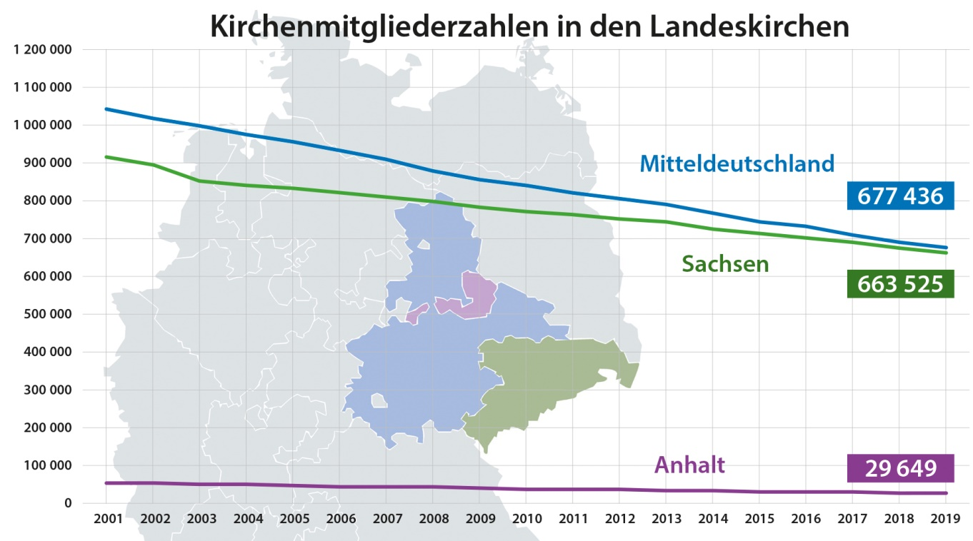
9. Kirchenmitgliederzahlen in Mitteldeutschland, Sachsen und Anhalt
Abwärtstrend fortgesetzt: Auch die beiden großen christlichen Kirchen haben im Jahr 2019 wieder Mitglieder verloren. Die Zahl der Protestanten ging um 427.386 zurück, die der Katholiken um 401.757 Mitglieder.
Grafik: Kai-Michael Gustmann , Quelle: Mitteldeutsche Kirchenzeitung Glaube + Heimat, 27/2020

Slide 12
Evangelische Kirche in Mitteldeutschland (EKM)
Kirchliches Leben in Zahlen 2019
Einwohner auf dem Gebiet der EKM 4.204.017
Gemeindeglieder 677.436
Kirchenmitglieder im Vergleich zur Einwohnerzahl 16%
Hauptamtliche Mitarbeiter/innen in Vollzeitstellen 1.105,26
Ehrenamtliche Mitarbeiter/innen 39.937
Gemeindepfarrstellen 736
Taufen 5.031
Bestattungen 8.658
Kirchenaustritte 7.434 ( 1,10% )
Kircheneintritte 487 ( 0,07% )
Quelle: Kirchliches Leben in Zahlen 2019, Landeskirchenamt EKM

Slide 13
Mitgliederentwicklung EKM 1997 - 2019
Rückgang in 22 Jahren um 448.900 Mitglieder = 40 % Die EKM schrumpfte in diesem Zeitraum um rund 10.000 bis 20.000 Kirchenmitgliedern jährlich. Dieser Trend setzt sich gegenwärtig weiter fort.
Quelle: Landeskirchenamt EKM

Slide 14
11. Fazit: Lernerfahrungen aus der DDR-Kirchengeschichte für heute
Kirche lebt in nach-volkskirchlicher Minderheits- und Diasporasituation aus vier Kräften:
1. aus überzeugender zeitgemäßer Transformation der biblischen Botschaft in die heutigen Weltvorstellungen und Sprache hinein (Kerygma)
2. aus einer aktuellen, auch politischen Botschaft für die Welt (Kerygma – prophetisches Element)
3. aus lebendiger Gemeinschaft und gemeinsamen Engagement der Christen (Koinonia)
4. aus guter kausaler Lebensbegleitung und Seelsorge (Diakonia – priesterliches Element )
Inwiefern gilt das auch für die westdeutschen Kirchen?

Slide 15
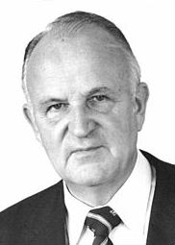
Werner Krusche: „Missio Dei“ – Grundlage eines neuen Kirchenbewusstseins
Bischof der Kirchenprovinz Sachsen 1968 - 1983
„Das Ziel der Mission Gottes ist nicht die weltumspannende Kirche, sondern der weltumspannenden Schalom, das heile und erfüllte menschliche Miteinander in einer versöhnten Gemeinschaft, die endgültige Zusammenführung aller Dinge in Christus (Eph. 1, 9f.) und damit die Verwirklichung des Schöpfungssinnes der Welt. Die Kirche-in-Mission dient der missio Dei, indem sie an der Errichtung des Schalom mitarbeitet, ohne dass der Gedanke an eine Vergrößerung ihres Einflusses oder ihrer Mitgliedschaft dabei eine Rolle spielen dürfte. Mission ist nicht gleich Missionierung.“
„Eine Kirche, die zuerst ihre Selbsterhaltung sucht, wird untergehen; eine Kirche, die sich in der Nachfolge aufs Spiel setzt, wird leben.“
Quelle: Werner Krusche: Schritte und Markierungen. Ausätze und Vortrage zum Weg der Kirche, S. 151 u.a.

Slide 16
Literaturhinweise:
Krusche, Werner: Schritte und Markierungen. Ausätze und Vortrage zum Weg der Kirche; 1972
Falcke, Heino: Mit Gott Schritte halten, Reden und Aufsätze eines Theologen in der DDR aus zwanzig Jahren; 1986
Falcke, Heino: Wo bleibt die Freiheit? Christ sein in Zeiten der Wende, 2009;
Weizsäcker, Carl Friedrich von: Die Zeit drängt. Eine Weltversammlung der Christen für Gerechtigkeit, Frieden und die Bewahrung der Schöpfung; 1986
Dokumentation Ökumenische Versammlung für Gerechtigkeit, Frieden und Bewahrung der Schöpfung. Dresden, Magdeburg, Dresden. Herausgegeben vom Kirchenamt der EKD
Schmitthenner, Ulrich: Übereinstimmung und Anregung. Studienbuch für Gerechtigkeit, Frieden und Bewahrung der Schöpfung. Studienhaus IIS Frankfurt 1993
Neubert, Ehrhart; Auerbach, Thomas: „Es kann anders werden.“ Opposition und Widerstand in Thüringen 1945-1990; 2005
Winkelmann, Bernd: „Damit neue Werde die Gestalt dieser Erde“. Politische Spiritualität im Umbruch unserer Zeit; 1997
Winkelmann, Bernd: Die Friedliche Revolution 1989/90. Das Wirken christlicher Basisgruppen; 2009

Slide 17
Ausführlicher Vortrag um Thema:
Aufbruchs- und Wendebewegungen in den Kirchen und Basisgruppen der DDR, die Friedliche Revolution 1989 – Lernerfahrungen für heute
Bernd Winkelmann am 9. und 10. Juni 2019 Klausurtagung Pfarrkonvent München Workshop mit Vortrag als Power-Point-Show
Siehe Home-Page Winkelmann Adelsborn unter „Theologie und Spiritualität“:
„Kirche in der DDR, Friedliche Revolution, Lernerfahrungen für heute“
www.winkelmann-adelsborn.de/politisch.html

